Slide 1
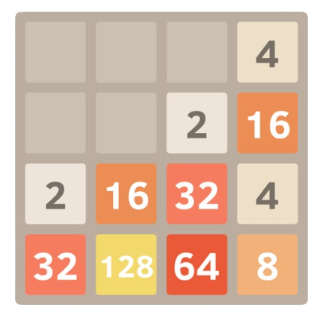
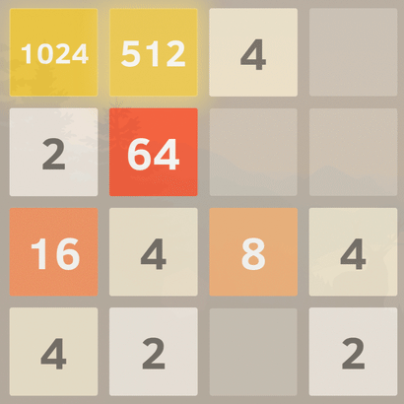

SWE 2 – Projekt: „2048“ von Michael Kaufmann & Pascal Bastiné

Slide 2

Gliederung
1
Motivation
Ziele
Vorgehensweise
Ergebnisse
Rückblick, Ausblick
Abschluss
2
3
4
5
6

Slide 3

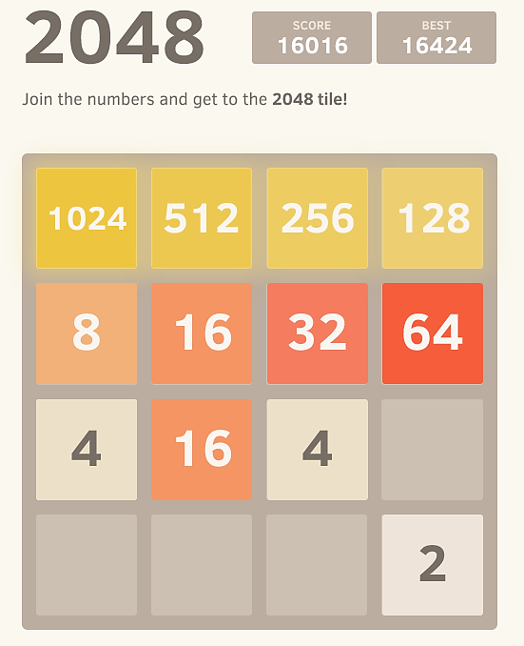
Motivation
ein beliebtes, einfaches, aber tiefgehendes Puzzle-Spiel, das strategisches Denken und Planung erfordert (2014)
sehr gute Umsetzung in BoSym möglich
→ viele Ähnlichkeiten, 4×4 Board
verbindet Unterhaltung und Logisches Denken
→ nicht ganz so einfach wie man denkt
Lernchance / Weiterbildung durch ein praktisches Projekt: „Sage es mir und ich werde es vergessen. […] Lass es mich tun, und ich werde es können.“ - nach Konfuzius

Slide 4

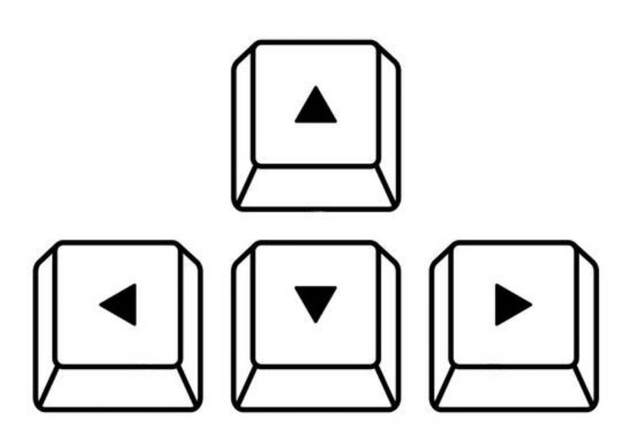
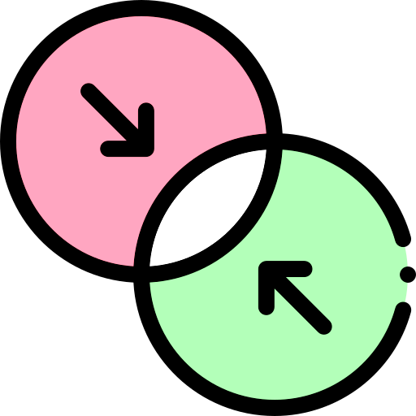
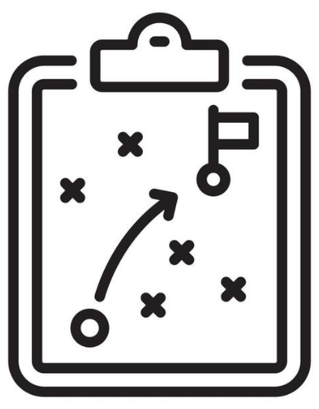

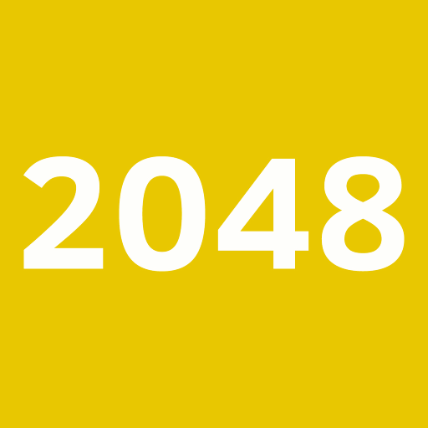
Wie spielt man 2048 überhaupt? (Spielprinzip)
Bewege Kacheln mit Pfeiltasten oder WASD.
Gleiche Kacheln verschmelzen und verdoppeln ihren Wert.
Bei jedem Zug erscheint eine neue zufällige Kachel mit Wert 2 oder 4
Spiel verloren, wenn keine Züge mehr möglich sind d.h. wenn das Brett komplett mit Kacheln verschiedener Werte voll ist, ohne dass noch Kacheln kombiniert oder verschoben werden können → Taktik ist Key!
Spielende: Erreiche die Kachel „2048“. Spiel gewonnen!

Slide 5

Ziele
Priorität (Pflicht):
ein funktionierendes „2048“-Spiel mit grundlegenden Spielmechaniken
Kür / Sonderleistung:
Benutzerfreundliche Oberfläche & Schönes, ansprechendes GUI-Design
gute, erweiterbare Architektur (Clean Code)
→ auch nach Abgabe gutes Weiterarbeiten möglich
Erweiterbarkeit für zukünftige Features

Slide 6

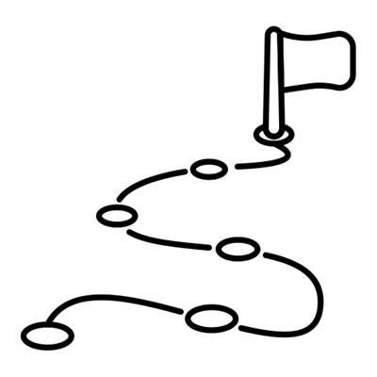
(Konkrete) Ziele
Generell:
Bonus:
Notes:
Wie kann man das Game noch erweitern ???

Slide 7


Vorgehensweise
Recherche und Vorüberlegungen:
Analyse des Original-Spiels
→ Spielmechanik & -logik / Regeln & GUI
[https://de.wikipedia.org/wiki/2048_(Computerspiel)#Spielprinzip] & Online-Spiel: [https://2048game.com/de/]
BoSym Dokumentation nachgelesen (Befehle, BoSymScript, QuizGame-Code & andere BoSym-Demos)
→ Was ist überhaupt möglich in BoSym zu realisieren?
Gedanken über notwendige Klassen und Methoden
ToDo-Liste erstellt mit geplanten Aufgaben & Ideen / Vorschlägen & möglichen coolen Bonus-Features

Slide 8

Vorgehensweise
Umsetzung
Kleinschrittiges Vorgehen (BoardSetUp → Zwei Zufällige Kacheln generieren → Pfeiltasten-Funktionen: Kacheln verschieben → Kacheln kombinieren → Kacheln-Werte → GameOver → Ziel-Bedingung → GUI → Bonus-Features) Schrittweise Erweiterung
Kontinuierliches Testen, alle Möglichkeiten testen und ggf. Fehler beheben
Auf gute Struktur im Code achten (Clean Code)

Slide 9

Vorgehensweise
Zusammenarbeit im Team
Code über GitHub abgelegt für Versionsverwaltung und Zusammenarbeit
Kommentare im Code eingepflegt zum Verständnis für den Partner
Regelmäßige Kommunikation, um den Fortschritt zu besprechen, Probleme zu identifizieren und Lösungen zu finden.
Kommunikationsplattformen: WhatsApp, Discord
Rollenverteilung: Verteilung der Aufgaben basierend auf den individuellen Stärken und Interessen (vermeidet doppelte Arbeit durch Absprache z.B. kann der eine an der Bewegungslogik arbeiten, während der andere am GUI arbeitet)

Slide 10
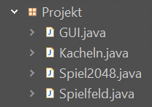
Ergebnisse
Architektur:
regelt Alles zur Benutzeroberfläche und dem BoSym-Design
repräsentiert eine einzelne Kachel auf dem Spielfeld
Spielstarter (Main)
Verwaltung des Spielfelds und Hauptlogik

Slide 11
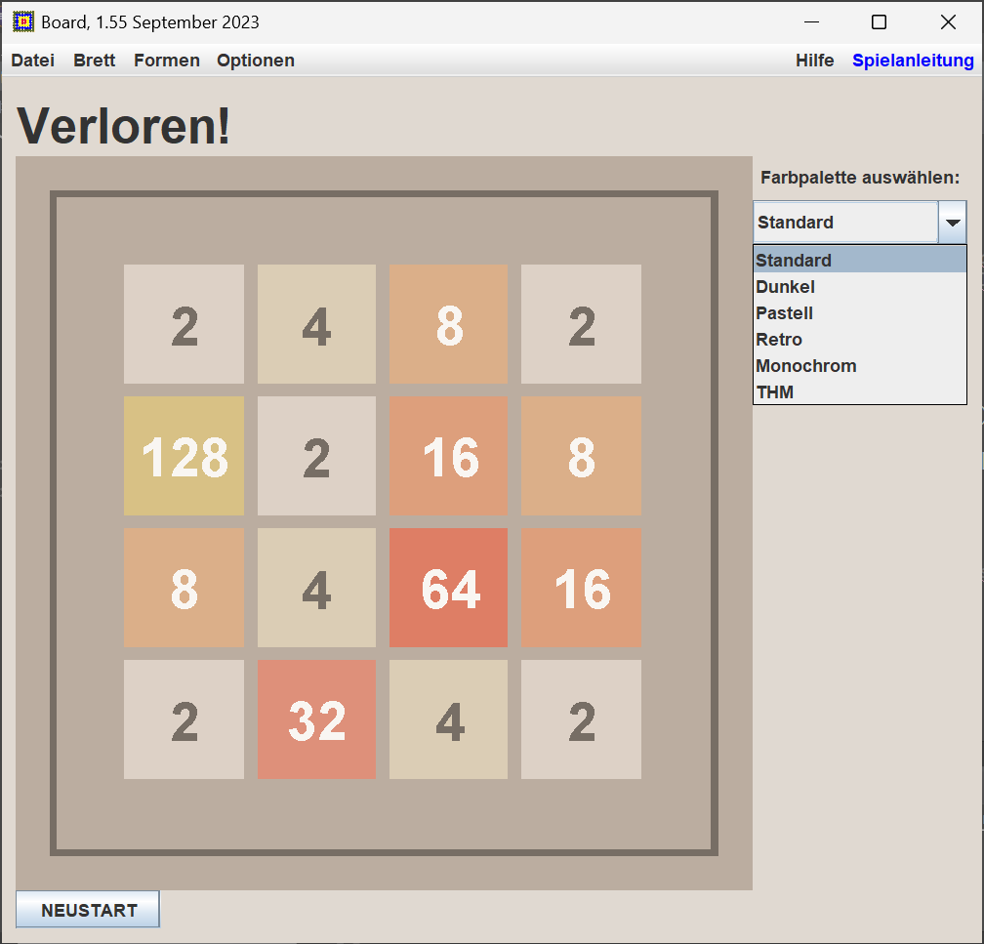
Ergebnisse

Slide 12

Ergebnisse
Erfolge
Erfolgreiche Umsetzung der grundlegenden Bewegungs- und Kombinationslogik.
Stabilität und Zuverlässigkeit des Spiels bei verschiedenen Eingaben und Szenarien.
Erstellung einer klaren und intuitiven Benutzeroberfläche mit BoSym.
Schönes Design, nahezu wie Original-Spiel mittels BoSym
Farbpaletten, Spielanleitungsmenü
Gute Bedienbarkeit
Modularer und gut dokumentierter Code, der zukünftige Erweiterungen und Anpassungen erleichtert → Möglichkeit zur einfachen Einführung neuer Funktionen und Spielmodi.

Slide 13


Ergebnisse
Offene Probleme
Obwohl das Spiel stabil läuft, gibt es noch Potenzial zur Verbesserung der Geschwindigkeit und Reaktionsfähigkeit & Haptik (Performance-Optimierungen)
Verbesserung des Spielerlebnisses durch Animationen oder Derartiges, dadurch mehr Dynamik und weniger Statik
Kacheln „gleiten“ / rutschen über das Spielbrett schrittweise, nicht nur Endfeld berechnen)
Neue Kacheln „ploppen“ auf, indem man kurzeitig die FormSize erhöht und wieder verkleinert
Noch nicht implementierte zusätzliche Spielmodi und Funktionen wie Highscores oder Mehrspieler-Optionen etc.

Slide 14

Ergebnisse
LIVE DEMO

Slide 15

Rückblick / Ausblick
Vorgehensweise hat sich sehr bewährt → strukturierte Herangehensweise ermöglichte eine effiziente und zielgerichtete Entwicklung
GitHub erleichterte stark die Zusammenarbeit & Code-Austausch
Grundsätzliche funktionale Ziele wurden erreicht und entsprechen voll unseren Erwartungen → Das Spiel läuft stabil und erfüllt die Hauptanforderungen + kleine GUI-Features
Technische Herausforderungen wurden erfolgreich gemeistert
Highscore und Spielmodi „Weiterspielen“, noch offen
Lernerfahrung:
Vertieftes Verständnis von Java und objektorientierter Programmierung
Umgang mit unerwarteten Problemen
Wichtige Lektionen in der Zusammenarbeit und Aufgabenverteilung
Nächste Schritte:
In der Zukunft möchten wir das Spiel weiter optimieren und neue Funktionen hinzufügen
Veröffentlichung des Projekts auf GitHub

Slide 16

Rückblick / Ausblick
Mögliche Erweiterungen:
Score + Highscore
Kachelfarben individuell für Farbpaletten
Weiterspielen-Modus bis zu 2^15 mit neuen Kachelfarben
Feldgrößen-Spielmodi (5 x 5 Spielfeld / 6 x 6 …)
Spiel auf Zeit / Stoppuhr (Highscore mit Zeiten)
Animationen der Kacheln („Aufploppen“ mit FormSize)
Design der Kacheln (mit Kreisen, Ovalen innerhalb der Kachel, Früchte wie bei „Suika-Game“)
Rückgängig-Option
Statistiken (Kombinationen-Zähler…)
Spielstrategien füllen
Spielstände speichern
Erfolge und Belohnungen
Tutorial
Spielmodi mit Power-Ups / Hindernisse
KI-gesteuerte Tipps & Hilfen
Spielmenü: Starten, Spielstand laden…
Gewinn- und Verlustnachricht direkt zentral auf dem BoSym Board
„☹-Zeichnung“ im Board für Verloren „☺ - Gewonnen“
Reset Button auf dem Spielfeld

Slide 17

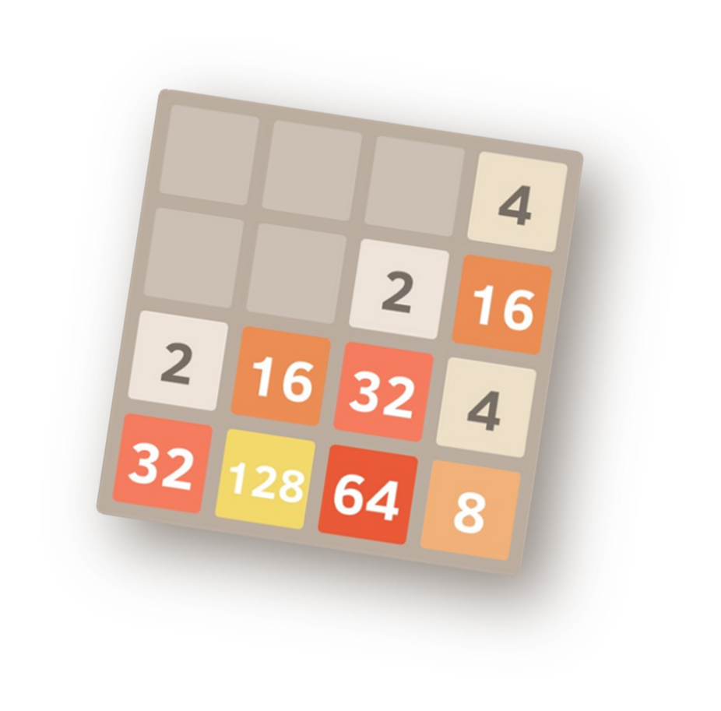
Abschluss
Probieren Sie es aus!
Laden Sie das Spiel herunter, spielen Sie es oder erweitern sie es gerne selbst.
Können Sie Kachel 2048 erreichen?
https://github.com/michls-kmann/2048/tree/main/Miniprojekt1/Projekt

Slide 18

Abschluss
Vielen Dank für Ihre
Aufmerksamkeit!
Noch Fragen oder
Feedback?

